Slide 1
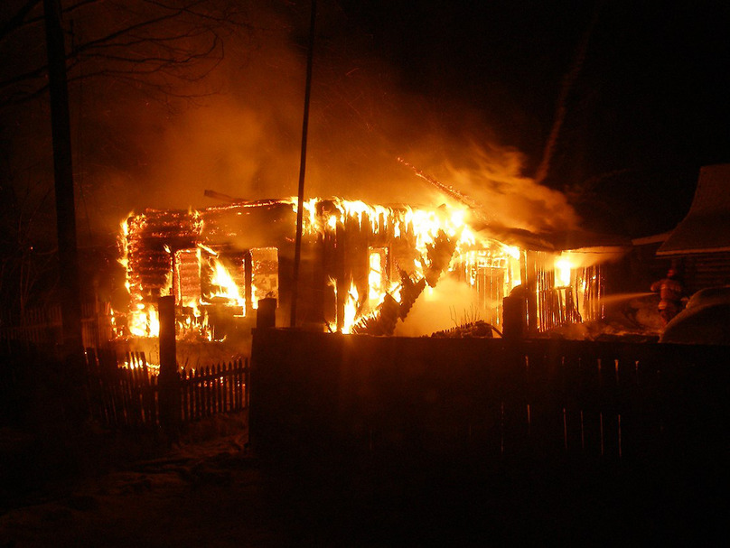
Государственное учреждение образования «Средняя школа № 43 г. Могилева»
Дистанционный профориентационный конкурс мультимедийных проектов
«Парад профессий – ХХI века»
Тема:
«Хочу быть спасателем»
Учащийся 6 «Б» класса (12 лет)
Рябковец Алексей Николаевич
Руководитель проекта:
педагог социальный,
Рябковец Наталья Николаевна

Slide 2
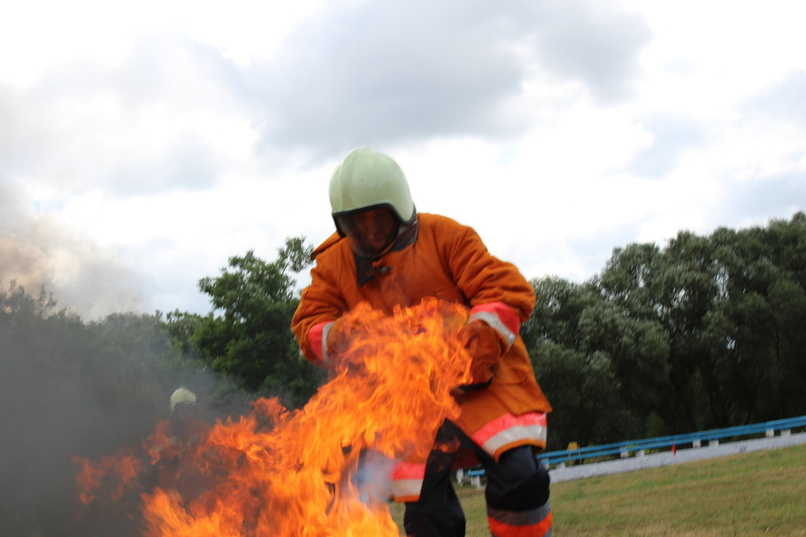
Мужество – добродетель, в силу которой люди в опасностях совершают прекрасные дела.
Аристотель

Slide 3
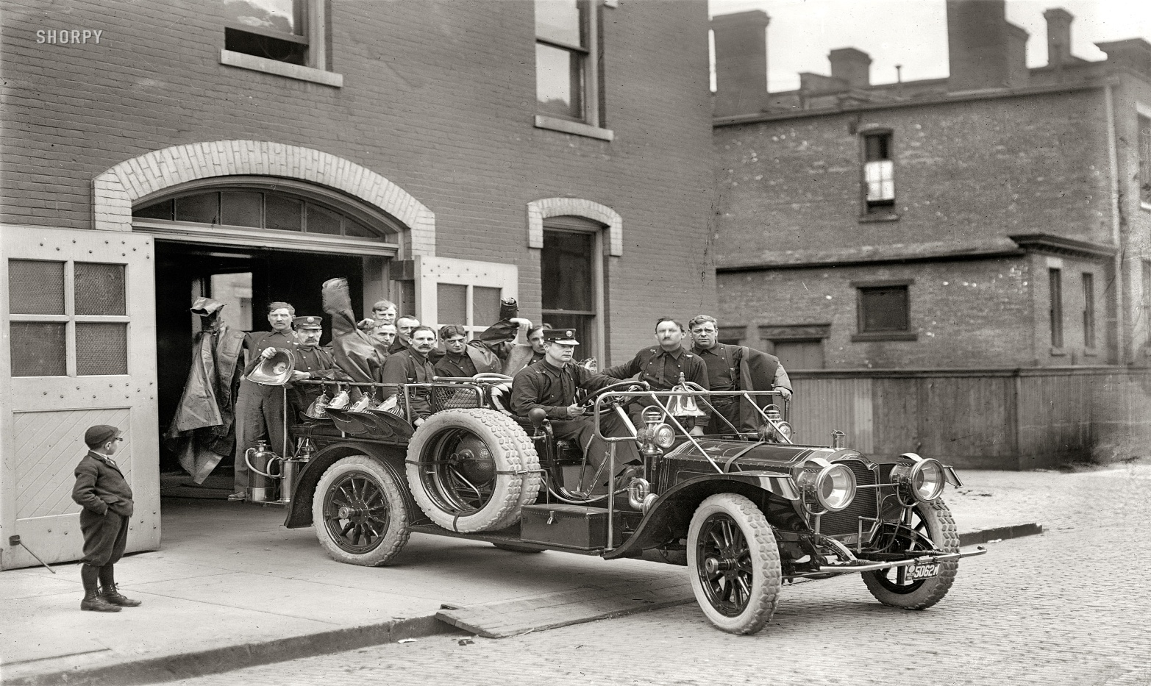
13 июля (25 по новому стилю) 1853 г. Минское губернское правление и Минская городская дума, рассмотрев вопрос
«О создании пожарной части в
г. Минске», утвердила смету расходов на содержание пожарной части в составе одного брандмейстера, двух унтер-брандмейстеров и сорока восьми рядовых.

Slide 4
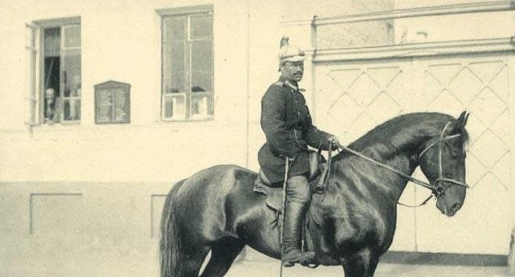
Приблизительно в это же время, начали организовываться пожарные части и в других белорусских городах.
1853 год положил начало профессиональной пожарной службы в Беларуси.

Slide 5
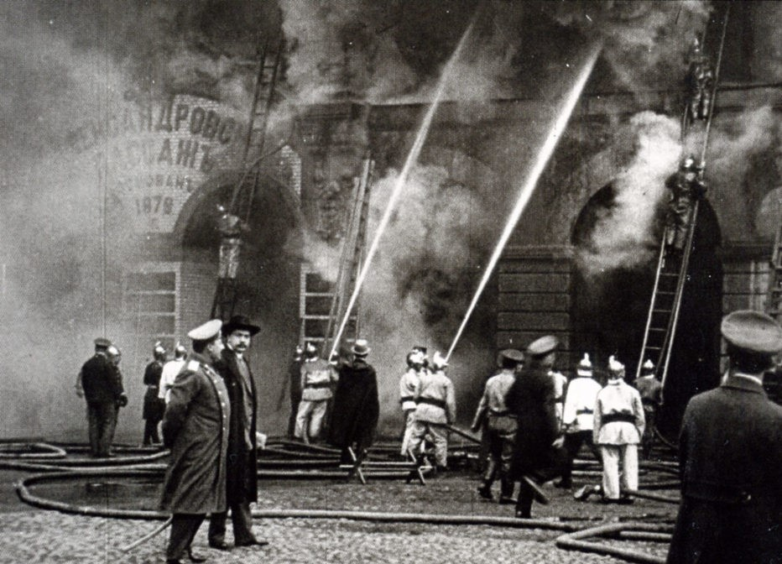
Первая военизированная часть в г.Могилеве возникла в 1932 г. по охране крупнейшей в то время в СССР шелковой фабрики.

Slide 6
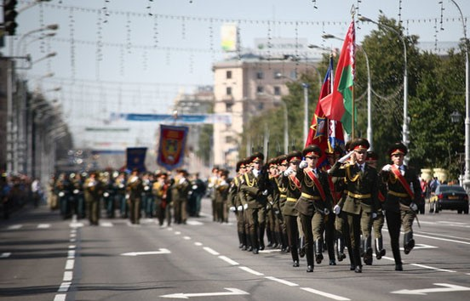
Указом Президента Республики Беларусь от 19 января 1999 года № 35 было утверждено "Положение о Министерстве по чрезвычайным ситуациям Республики Беларусь".

Slide 7
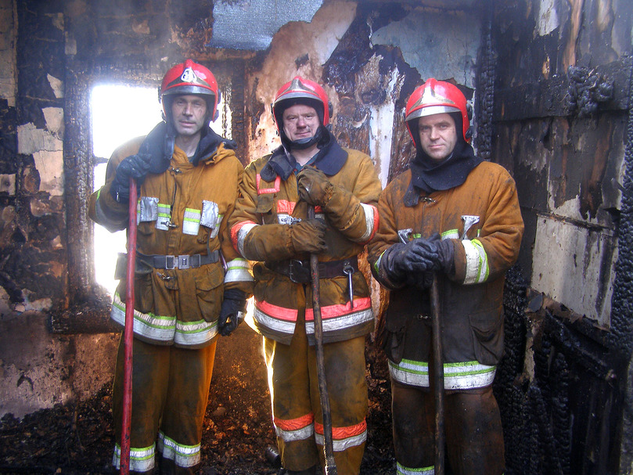
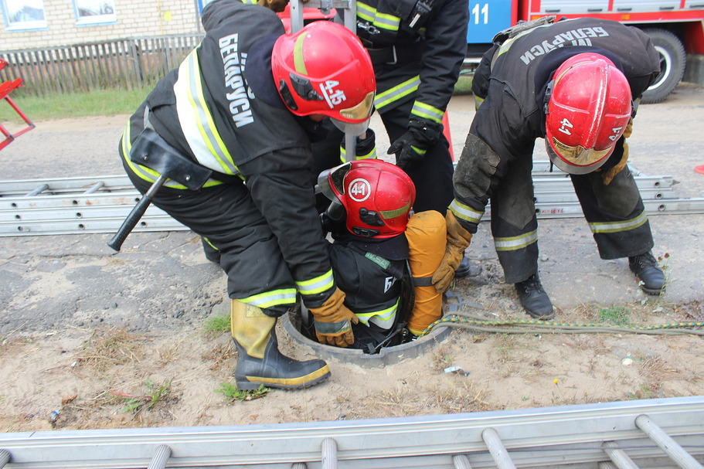
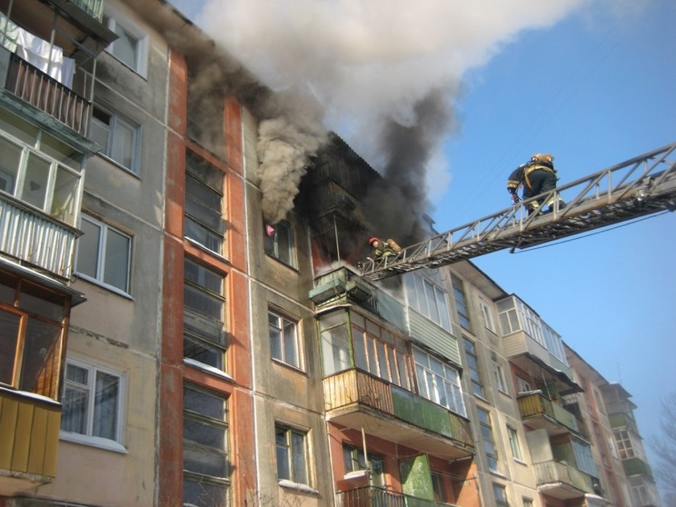
Сегодня МЧС Беларуси - это служба, готовая в любую секунду прийти на помощь людям.

Slide 8
Спасатель МЧС - специалист по спасению пострадавших в экстремальных ситуациях, сотрудник системы Министерство чрезвычайных ситуаций.
Спасатель – один из тех людей, кто приходит на помощь одним из первых.
Эта профессия включает в себя сразу несколько специальностей: водитель, пожарный, верхолаз, водолаз, медик и др.
Важные качества:
дисциплинированность, смелость, решительность, быстрая реакция, ответственность, физическая сила и выносливость, ловкость, крепкая нервная система, умение распределять своё внимание и планировать действия, способность без раскачки переходить к интенсивным действиям, чувство товарищества, оптимизм и уверенность в важности своей работы.

Slide 9
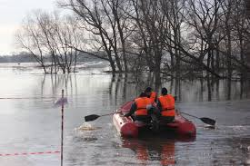
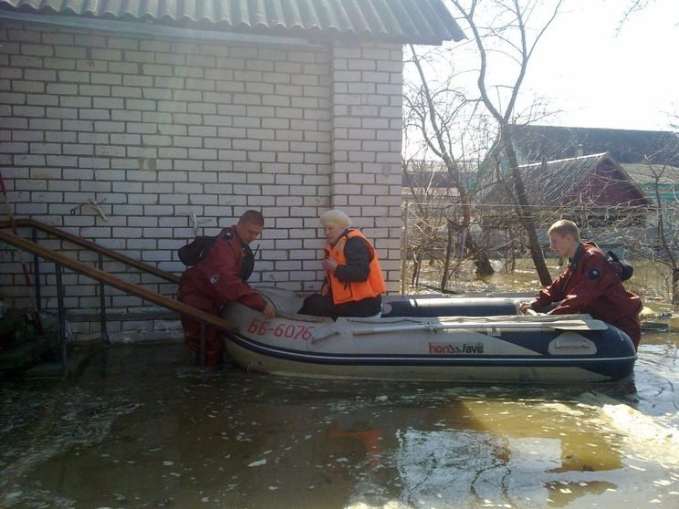
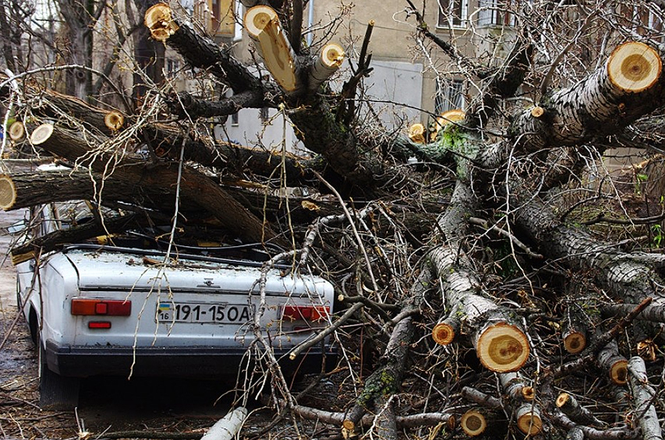
Служба спасения работает в местах, пострадавших от стихийных бедствий, наводнений.

Slide 10
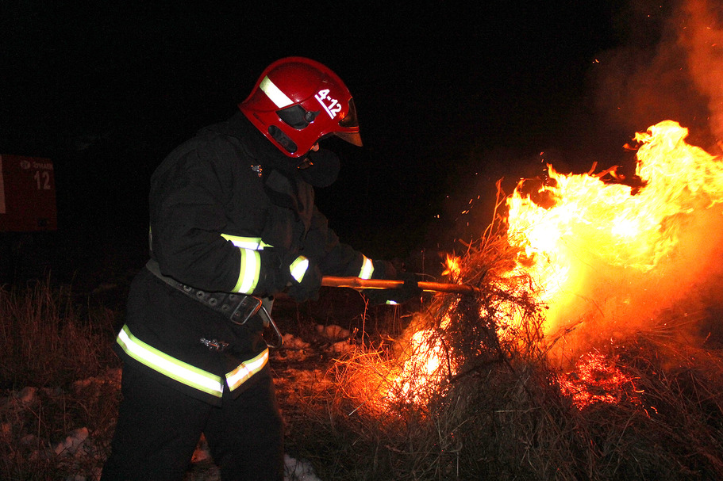
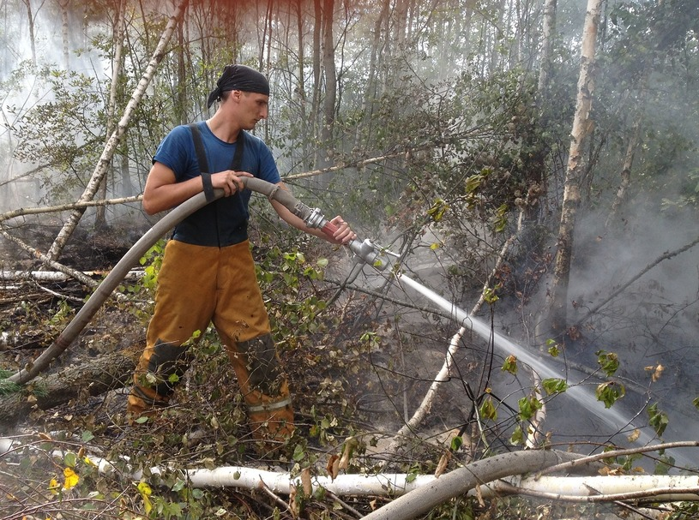
Спасатели принимают участие
в тушении лесных пожаров.

Slide 11
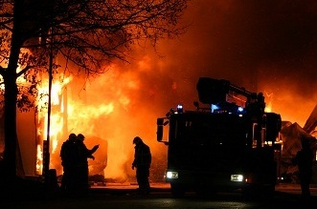
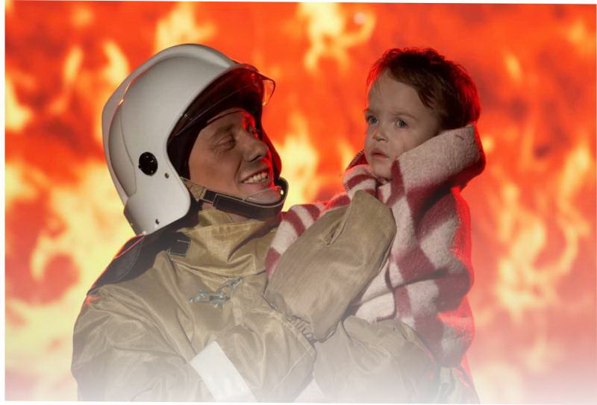
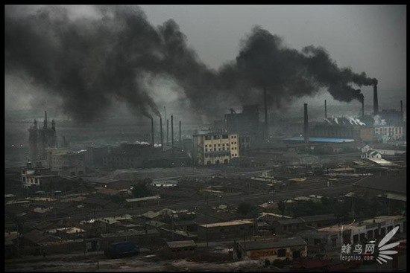
Работа спасателя направлена
на оказание помощи при пожарах, экологических катастрофах.

Slide 12
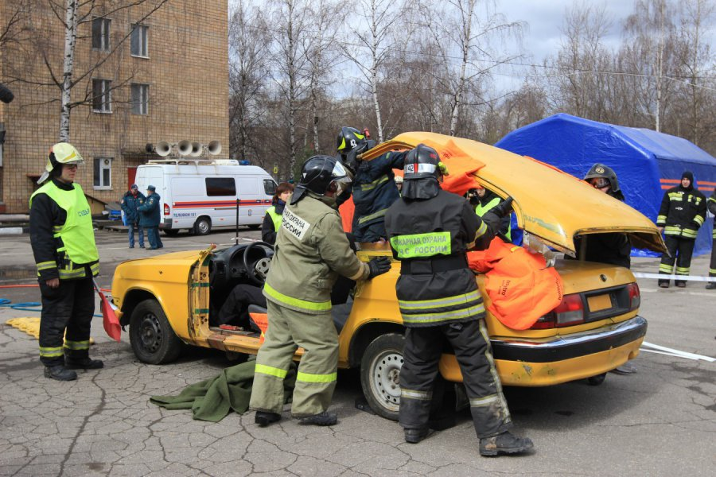
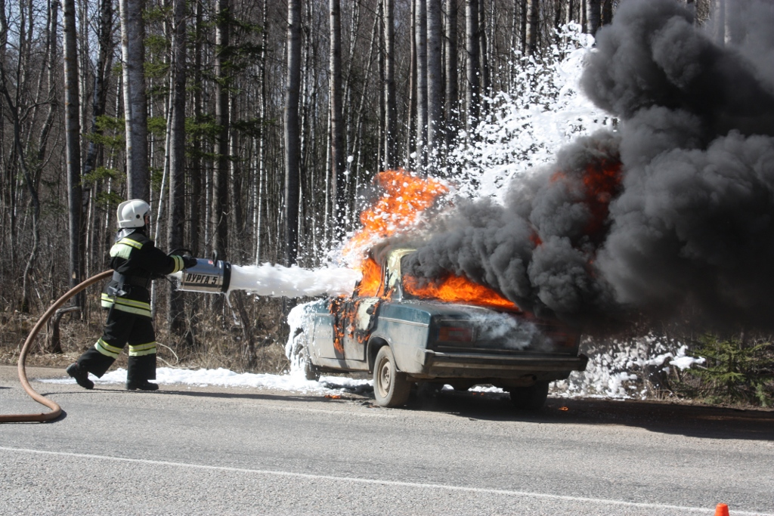
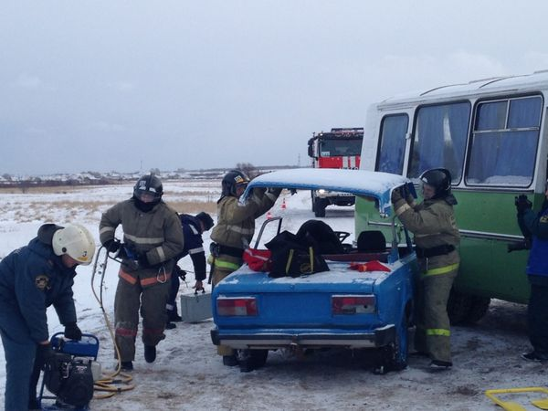
Сотрудники МЧС пребывают на места крушения самолетов, аварий, дорожно-транспортных происшествий.

Slide 13
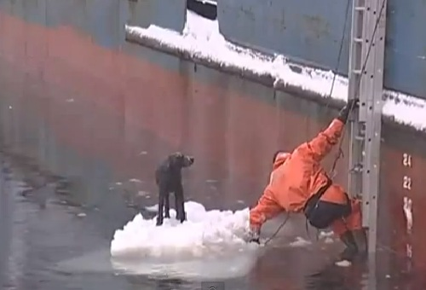
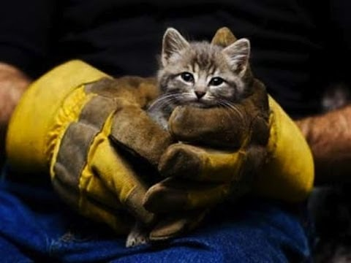
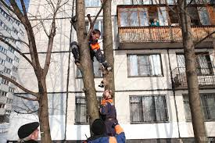
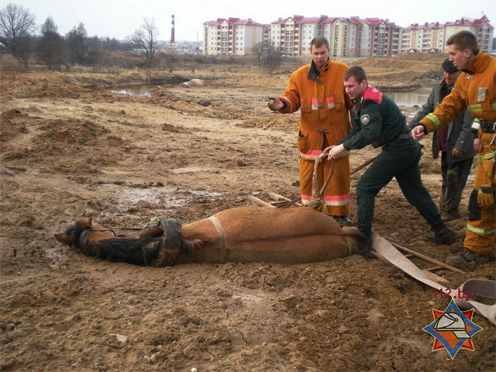
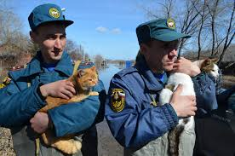
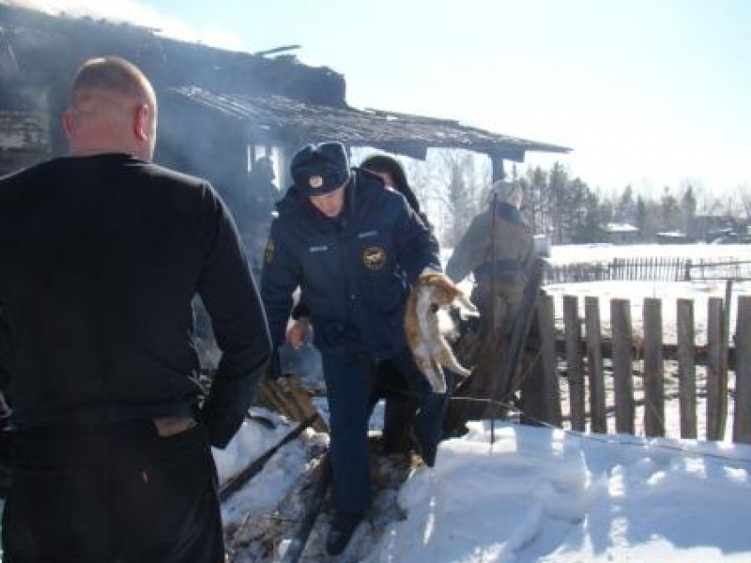
Спасатели помогают не только людям, но и животным

Slide 14
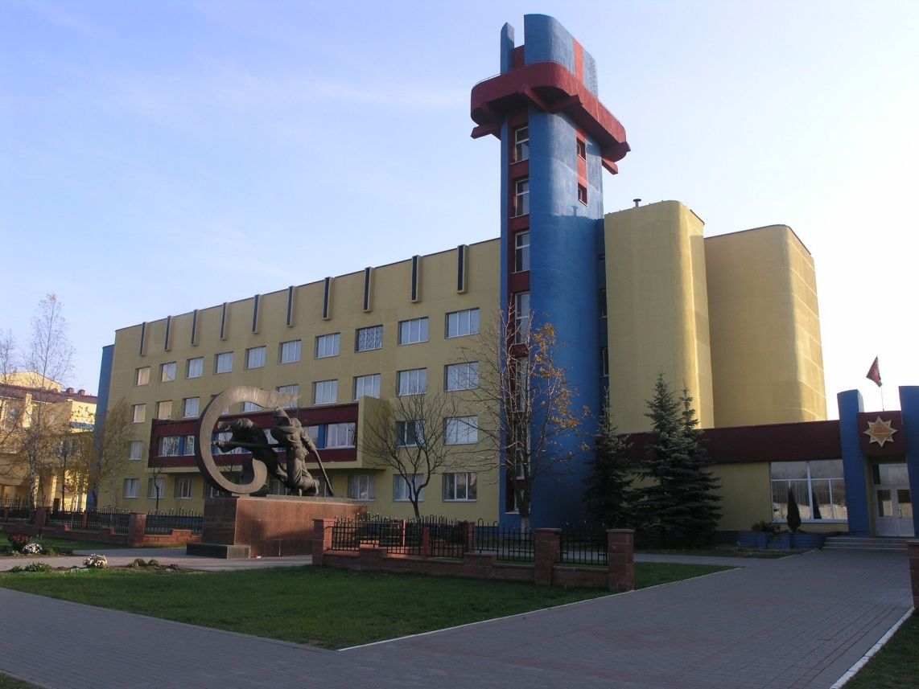
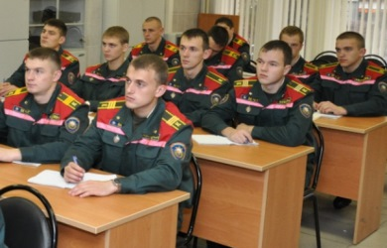
Профессию спасатель можно получить в:
Государственном учреждении образования
«Университет гражданской защиты» МЧС Республики Беларусь (Минск)
Государственном учреждении образования "Специализированный лицей при Университете гражданской защиты" Министерства по чрезвычайным ситуациям Республики Беларусь (Гомель)

Slide 15
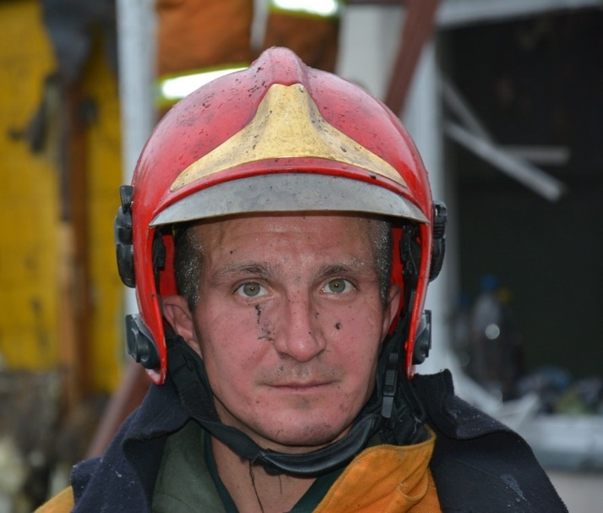
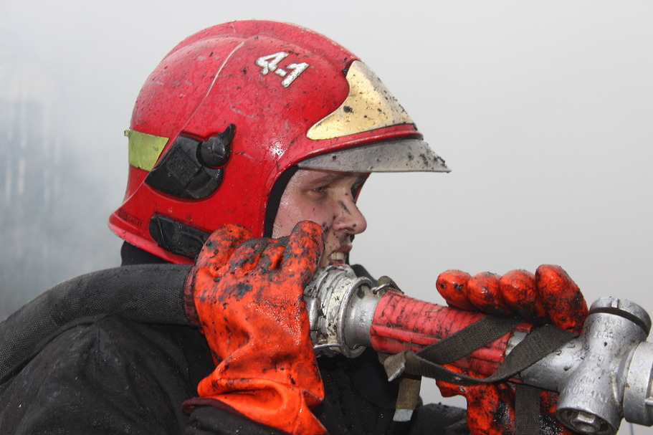
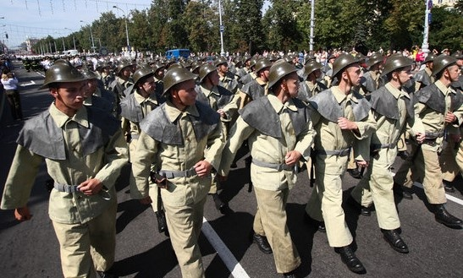
Во все времена для целых поколений спасателей были и остаются характерными чертами преданность служебному долгу и стремление помочь людям, попавшим в беду. И это для большинства сотрудников стало не просто обязанностью, а частью жизни.

